Slide 1
前端自主学习经验分享
Leador-SCSS-许炎

Slide 2
前端需要解决的问题
如何进行高效的多人协作？
如何保证项目的可维护性？
如何提高项目的开发质量？（待探索实践 :) 测试驱动开发、mocha、karma）

Slide 3
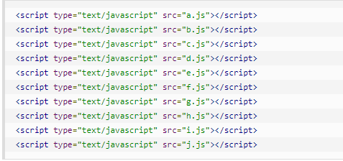
随着页面功能的复杂会出现如下情况

Slide 4
JavaScript模块化
命名冲突
模块依赖
代码复用
异步、按需加载：避免阻塞页面渲染及并发下载资源

Slide 5
在线翻译模块化解决方案RequireJS
define([],function(){})
require.config()
require([],function(){}) / data-main
r.js 模块压缩及合并
对比SeaJS 理解CMD及AMD执行区别
<script>标签 defer、async属性（浏览器底层提供的支持）

Slide 6
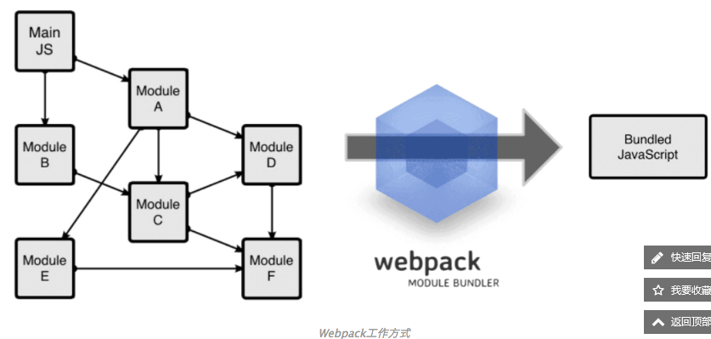
静态预编译模块化解决方案webpack
all in one思想：从entry开始->分析依赖关系->loader处理相应模块(CSS、JS、IMG)->打包合并输出到output

Slide 7
静态预编译 VS 在线编译
运行时性能
seajs / requirejs :
在线"编译" 模块的方案，相当于在页面上加载一个 CMD/AMD 解释器,这样浏览器就认识了 define、exports、 module 这些东西。
应用启动后分为加载期和执行期，加载期，模块解释器分析启动模块的模块依赖树，并从服务器下载到浏览器后才开始执行模块
webpack在打包的过程中，便已经完成了模块依赖树解析。
页面加载性能调优
code split、CSS抽离、公用代码抽离、小图片base64编码处理
配合NPM使用，方便模块复用及分发
配合webpack-dev-server 热更新、前后端分离

Slide 8
模块管理工具npm
npm init
npm install : -g、-D
npm uninstall
npm run
采用ES6模块语法 import、export
模块加载路径解析：寻找node_modules逐级向上

Slide 9
组件化开发
模块化只是在文件层面上，对代码或资源的拆分；
而组件化是在设计层面上，对UI（用户界面）的拆分定义
是对视图+交互逻辑的抽象数据类型
封装
提高代码内聚性，降低耦合度
把高复杂度的代码隔离起来，易于维护和重构隔离易变部分
降低耦合度使用接口（props、events和methods）
分治
便于多人协作开发

Slide 10
手动操作DOM组件化解决方案-jQuery插件
数据与视图耦合
需要具备良好的面向对象设计，抽象出统一组件的生命周期，保证对外接口一致，易用。
手动DOM操作，个人能力差异，容易在组件渲染时导致浏览器大量的reflow、repaint

Slide 11
MVVM操作数据组件化解决方案-Vue
HTML模板解决数据与视图的耦合
Vue统一生命周期，保证了对外接口一致、易用
Virtual DOM避免直接操作DOM，渲染性能提升
丰富的社区资源

Slide 12
异步流程控制
setTimeout轮询
promise
async/await（ES6 generator与yield 语法包装）
EventLoop 、macrotask、microtask（浏览器底层提供支持）

Slide 13
关注基础知识：JavaScript
作用域及作用域链
函数词法作用域、EC、ECS、VO/AO、[[scope]]、this动态性、
闭包如何形成
原型及原型链
Object.create()基于对象创建对象
new构建原型链__proto__
模拟类继承
JAVASCRIPT执行机制EventLoop（macrotask、microtask、UI渲染）

Slide 14
关注基础知识：CSS
margin:auto: 浏览器自动处理多余空间
负margin ：位移效果、改变元素占据的DOM空间
overflow:hidden触发BFC
水平布局inline-block VS float
float破坏元素的高度 VS absolute元素脱离文档流
盒子的高度模型：height、line-height、padding-bottom、padding-top
CSS3伸缩盒子FlexBox

Slide 15
关注浏览器提供的能力-WebAPI
本地存储 :localStorage、sessionStorage、indexedDB
通信: Fetch、WebSocket
计算: webWorker
图形绘制: svg、canvas、webgl
其他 :拖拽事件、File API、FormData、History API、ArrayBuffer

